Slide 1


Giới thiệu công cụ
Android Studio
và
các chức năng cấu hình
Notes:
Tác giả: Trần Duy Thanh
Phone: 0987773061
Email: duythanhcse@gmail.com
Blog: http://duythanhcse.wordpress.com

Slide 2
Nội dung bài học
Các thành chức năng thường dùng trong Android Studio: Tạo Project mới, mở Project cũ, Import Project từ Eclipse
Các thành phần Configure thường dùng trong Android Studio: SDK Manager, Setting, Project Structer, Check for Update

Slide 3
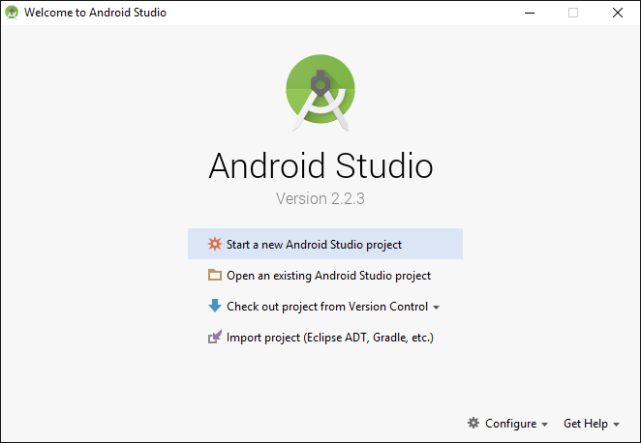
Các thành chức năng thường dùng trong Android Studio
Tạo Project mới
Mở Project cũ
Import Project từ Eclipse

Slide 4
Các thành phần Configure thường dùng
SDK Manager
Setting
Project Structer
Check for Update

Slide 5
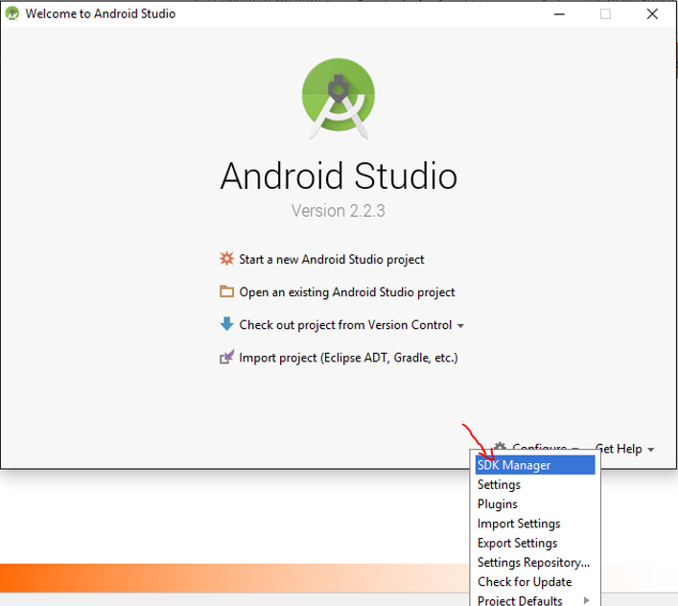
Các thành phần Configure thường dùng
SDK Manager

Slide 6
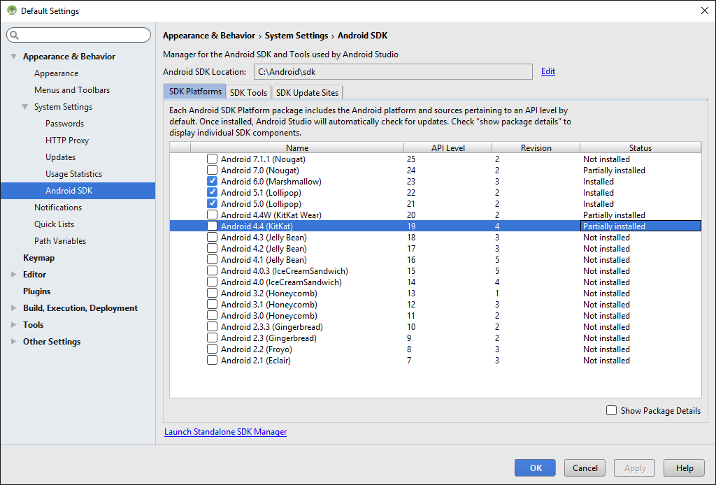
Các thành phần Configure thường dùng
SDK Manager

Slide 7
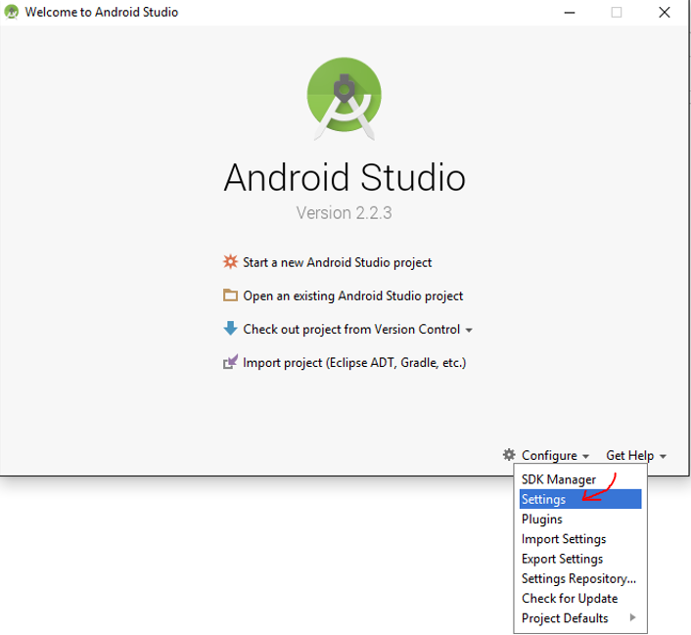
Các thành phần Configure thường dùng
Setting

Slide 8
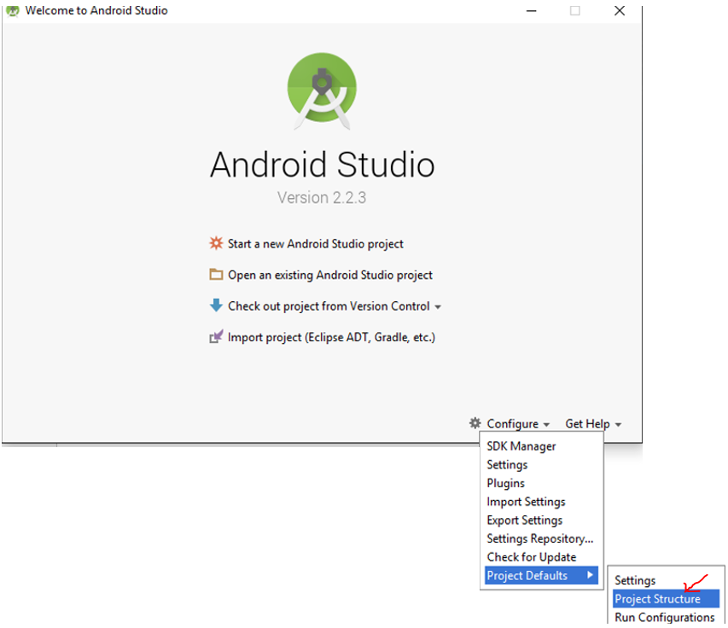
Các thành phần Configure thường dùng
Project Structer

Slide 9
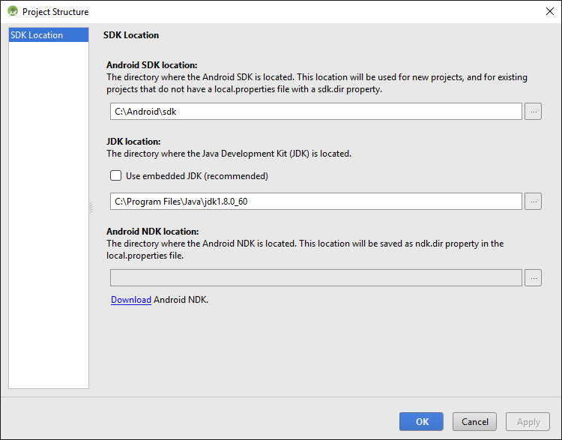
Các thành phần Configure thường dùng
Project Structer

Slide 10
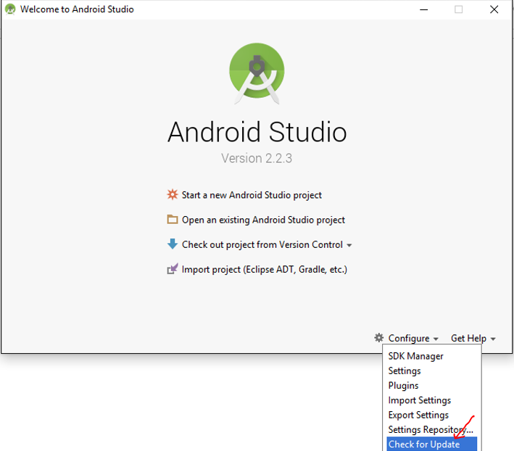
Các thành phần Configure thường dùng
Check for Update

Slide 11


Hey! Coding is easy!
END

